Slide 1
Министерство образования и науки Республики Татарстан
ГАОУ СПО «Арский педагогический колледж имени Г. Тукая
Кафедра педагогики и психологии
ПРОБЛЕМЫ ОБУЧЕНИЯ ДЕТЕЙ ДОШКОЛЬНОГО
ВОЗРАСТА ИНОСТРАННОМУ ЯЗЫКУ
Студентка 4 «Д» курса
Салихзянова Айгуль И.
1

Slide 2
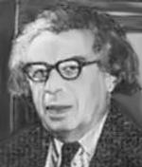
Психолог Д.Б. Эльконин публично выступил против раннего обучения детей в 1984 г.
3

Slide 3
Зоной наибольшего благоприятствования в овладении иностранным языком является возрастной период от 4 до 9 лет.
изучение иностранного языка не зависит от действия наследственных факторов, связанных с принадлежностью к той или иной национальности.
дети дошкольного возраста очень быстро запоминают.
у детей дошкольного возраста отсутствует языковой барьер, т.е. страх, торможения.
4

Slide 4
К.Д. Ушинский писал: '' Дитя приучается в несколько месяцев так говорить на иностранном языке, как не может приучиться в несколько лет''.
5

Slide 5
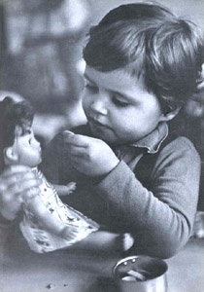
?
6

Slide 6
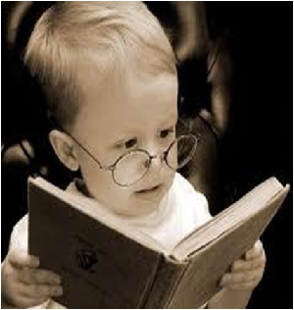
Дети 3-х лет
8

Slide 7
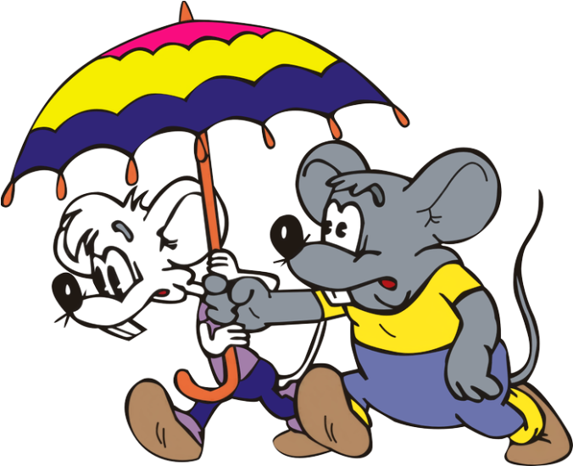
Диалогическая речь только зарождается.
Ребенок лишь начинает овладевать грамматически оформленной речью на родном языке.
В этом возрасте:
Ни учебная, ни коллективная игровая деятельность им пока недоступны.
9

Slide 8
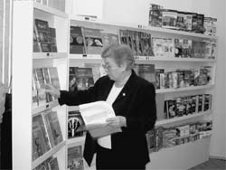
Журнал ''Иностранные языки в школе'' №2 1997г. Щебедина В.В
10

Slide 9
Хотелось бы отметить один интересный факт, что каждые два месяца в детском саду проводились занятия-развлечения: инсценировались различные сказки, дети пели песни, читали стихи, и все такие занятия записывались на видео.
11

Slide 10
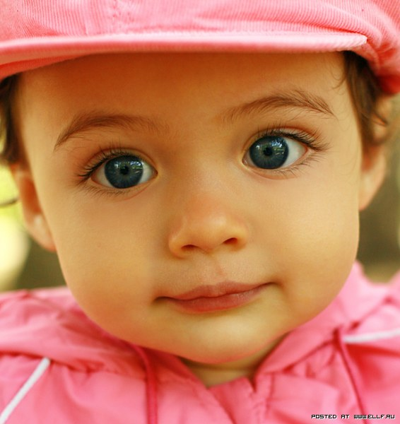
Дети 4-х лет
Обучение четырехлеток малопродуктивен.
Они усваивают материал гораздо медленнее.
Их внимание постоянно переключается.
Они еще недостаточно хорошо владеют родным языком.
Не достигла развитых форм и ролевая игра, которая имеет наибольшее значение при обучении иностранному языку дошкольников.
12

Slide 11
По мнению автора учебного пособия ''Как научить детей говорить по-английски'', Шолпо И.Л., лучше всего начинать учиться иностранному языку в возрасте пяти лет.
13

Slide 12
Дети 5 лет
Овладевают достаточным лексическим запасом.
Формируется чувство смешного.
Очевидно, что для овладения языком предпосылки создаются, к пяти годам
У него появляется способность к целенаправленной деятельности.
Ребенок способен к более или менее продолжительной концентрации внимания.
15

Slide 14
Известны случаи билингвизма и в искусственно созданных условиях, когда отец говорил с сыном только по-английски, начиная с его рождения, и к пяти годам ребенок одинаково хорошо владел как русским, так и английским языком.
17

Slide 15
Игра - ведущий метод обучения дошкольников иностранному языку.
Игры
художественные
соревновательные
ситуативные
ритмо- музыкальные
18

Slide 16
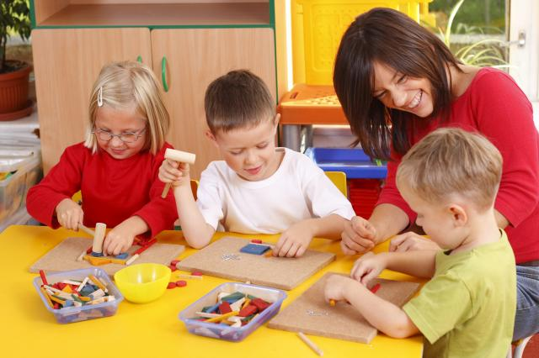
Ситуативные игры
ролевые игры, которые моделируют ситуации общения.

Slide 17
Соревновательные
Это всевозможные кроссворды, ''аукционы'', настольно-печатные игры с лингвистическими заданиями, выполнение команд и т.п.
Художественные
Постановку маленьких сценок на английском языке; изобразительные игры, такие как графический диктант и т. д.
20

Slide 18
Ритмомузыкальные игры –традиционные игры типа хороводов, песен и танцев, которые способствуют совершенствованию фонетической и ритмомелодической сторон речи и погружению в дух языка, например: ''Nuts and May'', ``Twinkle-twinkle-little-star``

Slide 19
Приведем примеры некоторых упражнений на узнавание слова:
Кто быстрее? Учитель называет предметы в комнате, предметы изображенные на развешанных по стенкам картинах, цвета, части тела. Кто из детей быстрее дотронется до этого предмета, картинки, найдет предмет данного цвета и т. п., тот и победил.
Например:
“a brown dog”
22

Slide 20
Заключение
Готовность детей к изучению иностранного языка наступает к пяти годам.
Преподавания занятий должна строиться с учетом возрастных и индивидуальных особенностей детей.
Занятия иностранным языком должны быть осмыслены преподавателем как часть общего развития личности ребенка.
Общение на иностранном языке должно быть мотивированным и целенаправленным.
Игры на уроке должны быть эпизодическими и изолированными.

Slide 21
Спасибо за внимание

